Slide 1

Efficient Reachability Query Evaluation in Large
Spatiotemporal Contact Datasets
From VLDB 2012

Slide 2

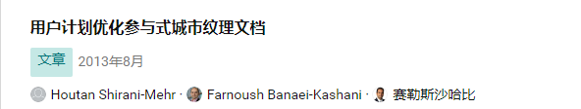
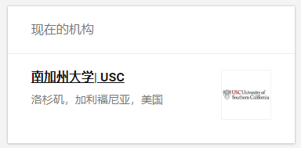




Slide 3
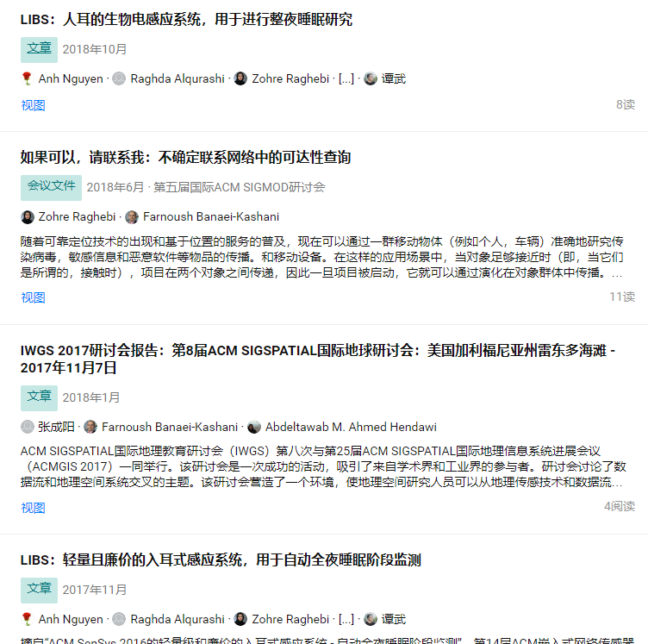
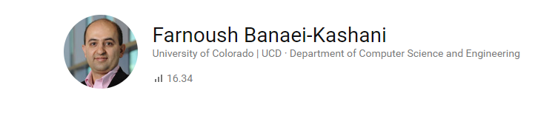


Slide 4
OUTLINE
1.
Introduction
2.
Our method
3.
Experiments
4.
Conclusion

Slide 5
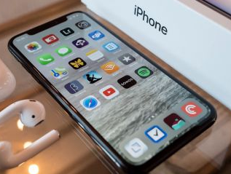

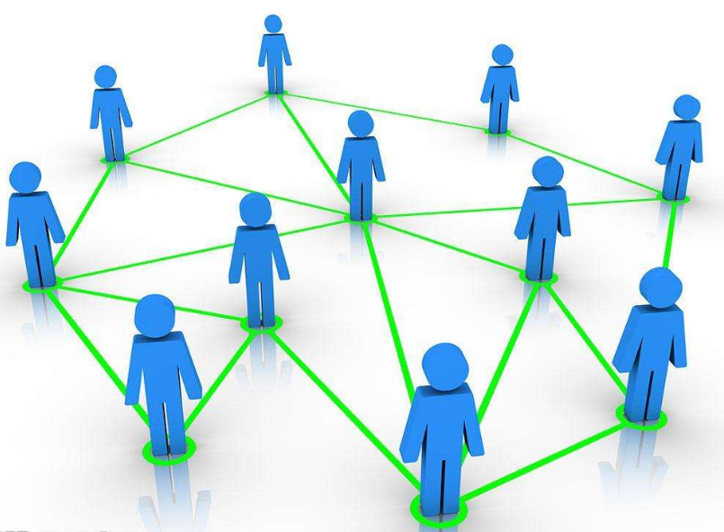
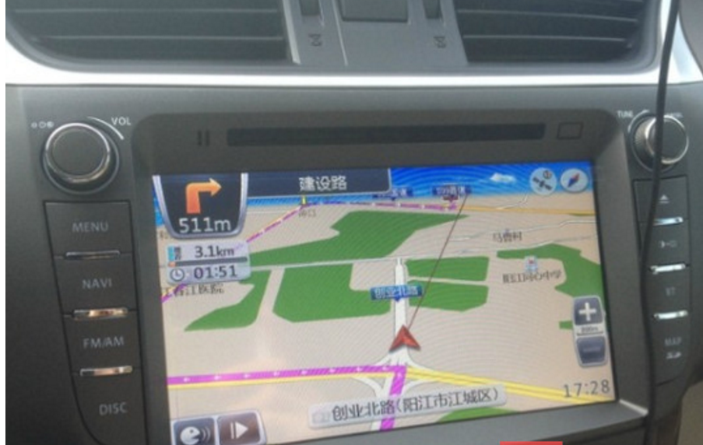
Introduction
Background
contact networks
4/30

Slide 6
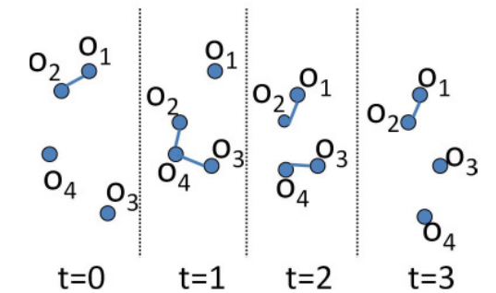
Introduction
Background
contact networks
infectious viruses
5/30

Slide 7
Introduction
Definition
contact networks
C = ( E , O , c , T , d _{T} )
E: environment
O: set of objects
c: set of contacts
T: time interval
d _{T}
6/30

Slide 8
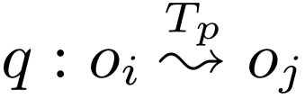
Introduction
Definition
contact networks
C = ( E , O , c , T , d _{T} )
q ( o₁ , o₄ , [0,1] )
q ( o₄ , o₁ , [0,1] )
8/30

Slide 9
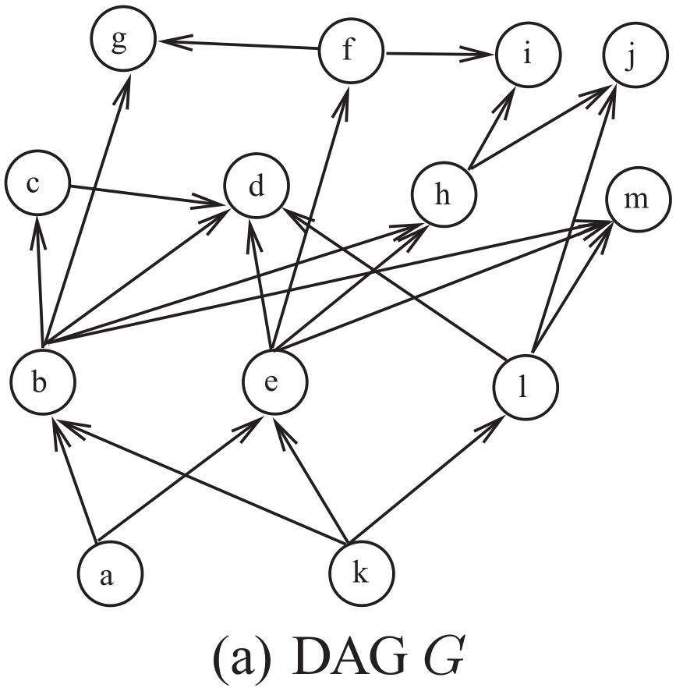
Introduction
Different
contact networks
①large-scale (disk-resident) historic contact datasets
②The contact between objects changes with time and space
9/30

Slide 10
OUTLINE
1.
Introduction
2.
Our Approach
3.
Experiments
4.
Conclusion

Slide 11
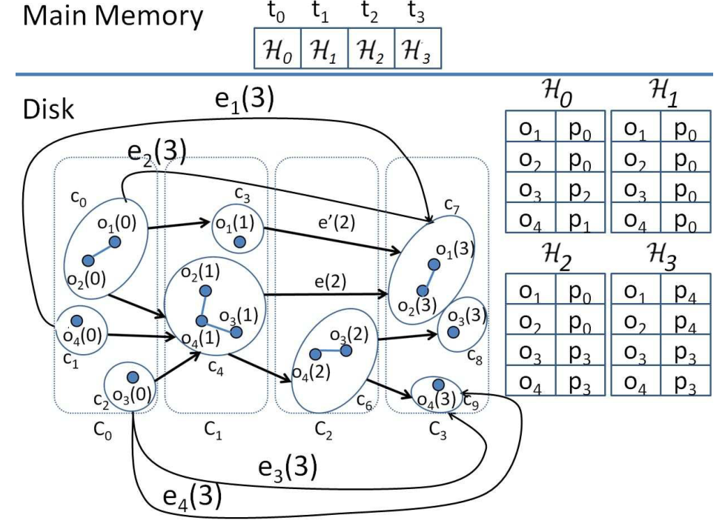
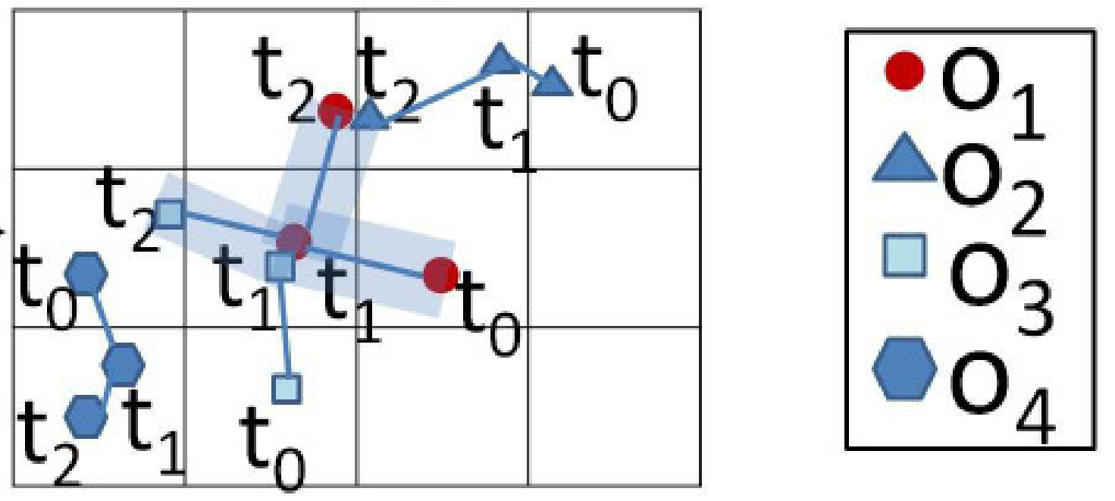
Our Approach
contact networks
ReachGrid (expanding)
for Small number of queries
space cost
ReachGraph (precompute)
Multiple queries
time cost
11/30

Slide 12
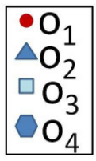
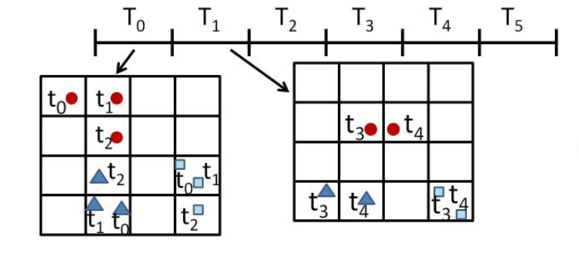
Our Approach
T ={t0,t1,t2,t3.....,tn}
ReachGrid
T_{i} ={t0,t1,t2}
scale
12/30

Slide 13
Our Approach
ReachGrid
(expanding)
d_{t}
q ( o₁ , o₂ , [t₀,t₂] )
t₁
t₂
t₀
Seed{o₁}
Seed{o₁,o₃}
Seed{o₁,o₃,o₂}
13/30

Slide 14
Our Approach
ReachGraph
(precompute)
Property 1 [Snapshot Symmetry]
Property 2 [Transitivity]
14/30

Slide 15
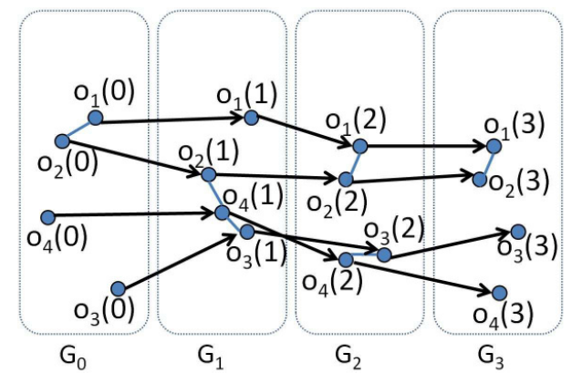
Our Approach
ReachGraph
(precompute)
C
q ( o₁ , o₄ , [t₀,t₁] )
TEN C
space cost
15/30

Slide 16
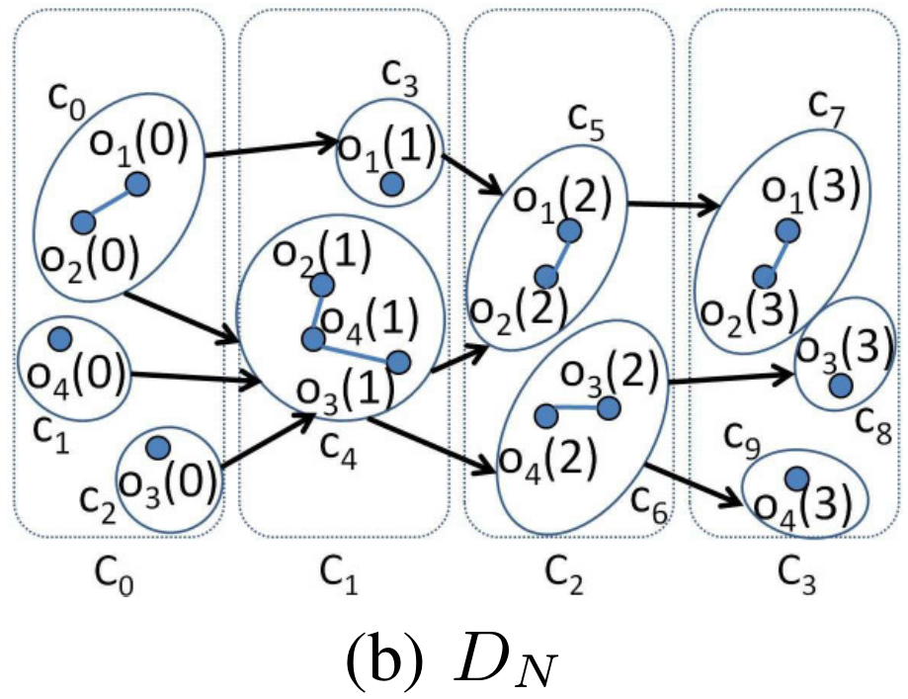
Our Approach
ReachGraph
(precompute)
TEN C
16/30

Slide 17
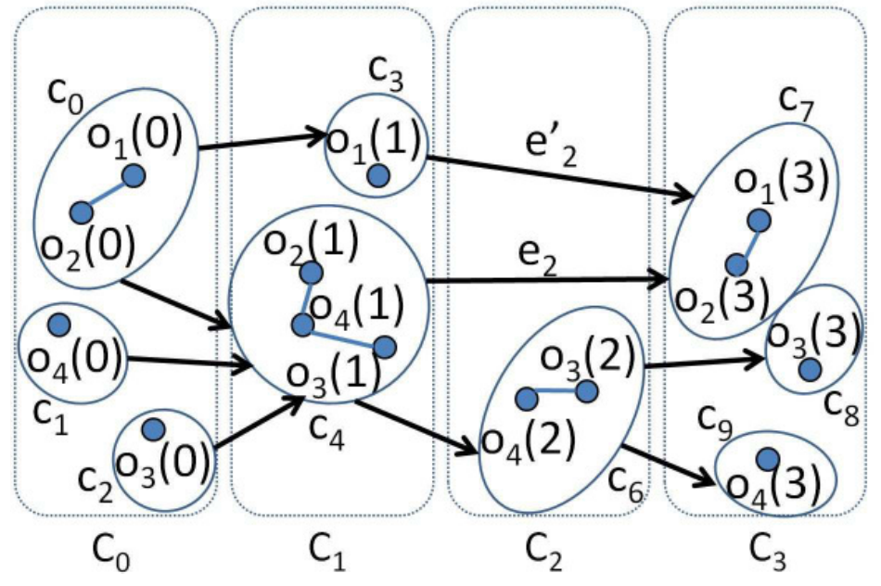
Our Approach
ReachGraph
(precompute)
D_{N}(reduction)
17/30

Slide 18
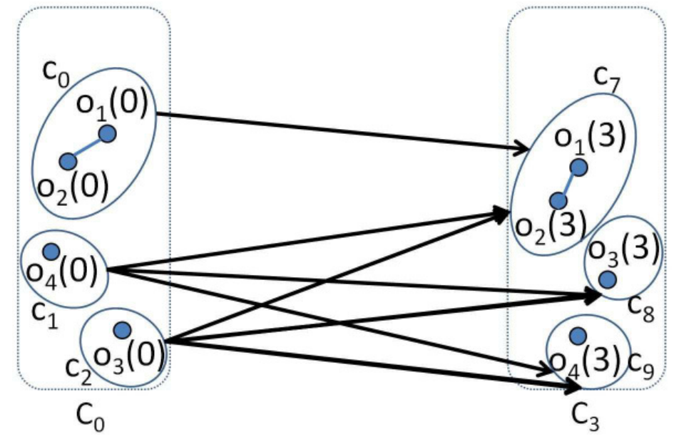
Our Approach
ReachGraph
(precompute)
Long span query takes Long query time
D_{N}(reduction)
D_{N3}(reduction)
18/30

Slide 19
Our Approach
ReachGraph
(precompute)
D_{N3}(reduction)
19/30

Slide 20
Our Approach
ReachGraph
(precompute)
query Processing
Travel (BFS,DFS)
optimization
① we leverage multi-resolution index to traverse H_{N}
② Simultaneous query in both directions
q ( o₄ , o₁ , [t₀,t₃] )
q ( o₃ , o₁ , [t₀,t₃] )
20/30

Slide 21
OUTLINE
1.
Introduction
2.
Our Approach
3.
Experiments
4.
Conclusion

Slide 22
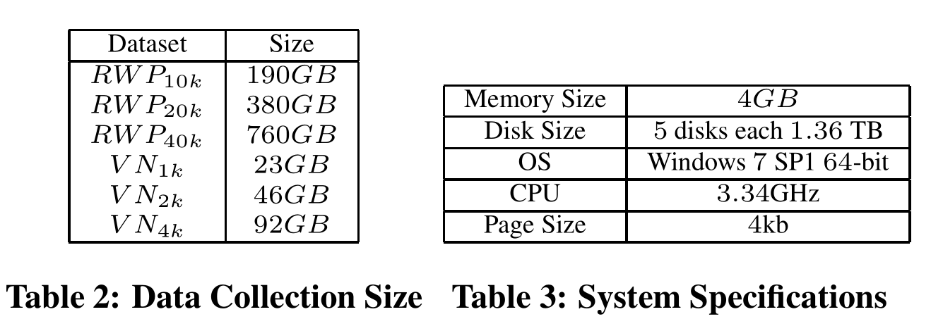
Experiments
(man)RWP d_{T}=25m t=5s R=300km²
(car)VN d_{T}=300m t=6s R=100km² v = 2m/s
22/30
Notes:
在前三个较小的数据集上面评估Xfer-to-one 和Dist-Samp以及DistR方法。然后再超级大的数据集Twitter7上评估DistR方法。
Table1显示的是四个确定的数据集，我们使用正态分布N(μ，σ )来生成每条边的概率。
Table2是合成的图，F表示图分为几个区也就是几个服务器。

Slide 23
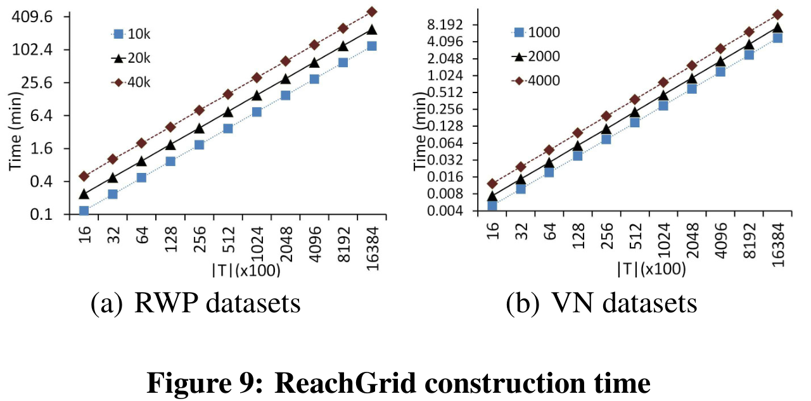
Experiments
scale
23/30

Slide 24
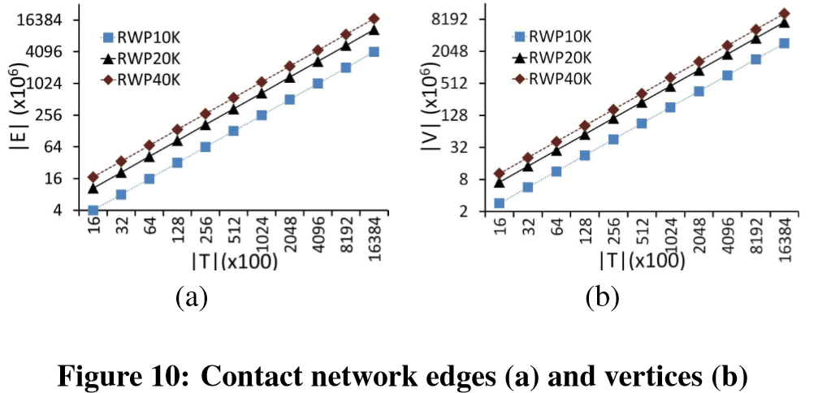
Experiments
24/30
Notes:
这里计算的是与真实数据的相对误差相对误差。当抽样次数越多的时候，三种算法的相对误差都越来越小。当抽样次数达到1500次的时候，DistR在第一个数据集的产生的相对误差为0了。所以提出的算法不仅比前两种算法效率高，准确性也高。

Slide 25
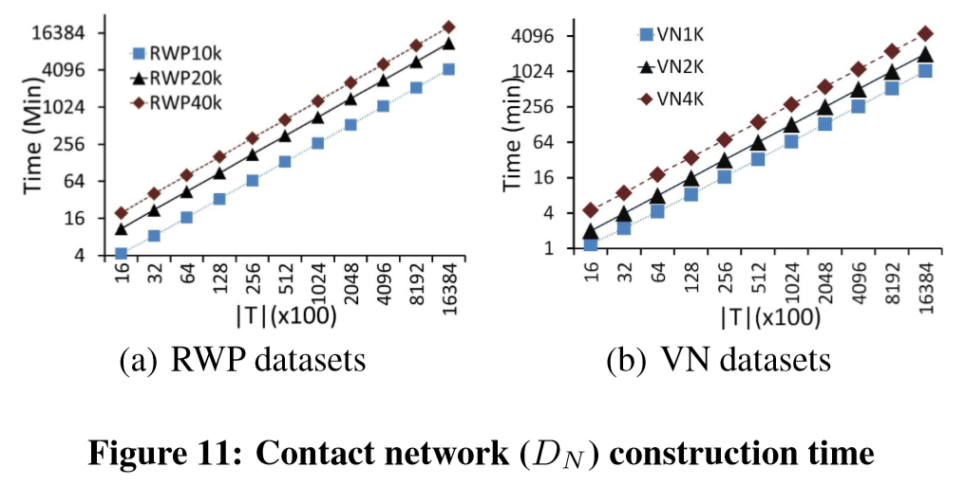
Experiments
25/30
Notes:
这里计算的是与真实数据的相对误差相对误差。当抽样次数越多的时候，三种算法的相对误差都越来越小。当抽样次数达到1500次的时候，DistR在第一个数据集的产生的相对误差为0了。所以提出的算法不仅比前两种算法效率高，准确性也高。

Slide 26
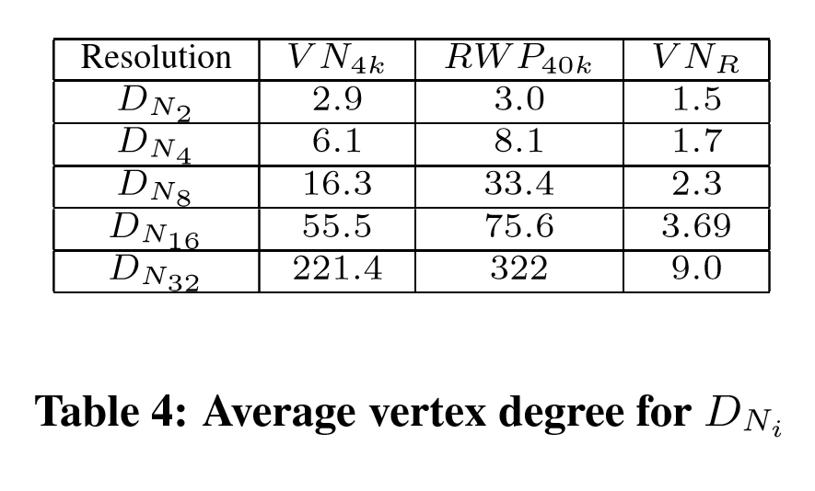
Experiments
26/30
Notes:
这里计算的是与真实数据的相对误差相对误差。当抽样次数越多的时候，三种算法的相对误差都越来越小。当抽样次数达到1500次的时候，DistR在第一个数据集的产生的相对误差为0了。所以提出的算法不仅比前两种算法效率高，准确性也高。

Slide 27
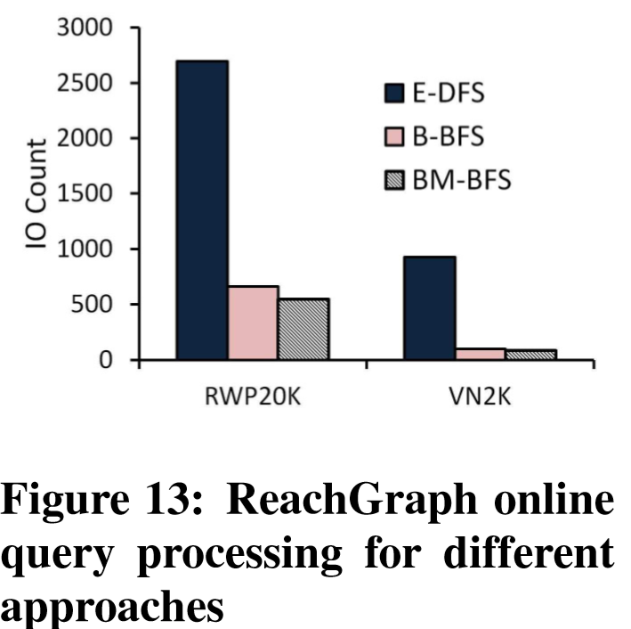
Experiments
27/30
Notes:
这里计算的是与真实数据的相对误差相对误差。当抽样次数越多的时候，三种算法的相对误差都越来越小。当抽样次数达到1500次的时候，DistR在第一个数据集的产生的相对误差为0了。所以提出的算法不仅比前两种算法效率高，准确性也高。

Slide 28
OUTLINE
1.
Introduction
2.
Our Approach
3.
Experiments
4.
Conclusion

Slide 29
Conclusion
①First introduced and studied the problem of reachability query in disk-resident spatiotemporal contact networks.
② proposed two different indexing approaches ReachGrid and ReachGraph
Future
study on reachability in uncertain and non-immediate contact networks
29/30
Notes:
在分布式图缩减步骤中，我们找到原始图的所有串并联图，其可达性概率可以在多项式时间内计算，计算它们并相应地减少图。完成此步骤后，只剩下一个小图表。在分布式合并步骤中，我们将问题转换为关系连接过程，并提供#P-complete可达性查询的近似答案。

Slide 30
Thanks for your time!
Notes:
在分布式图缩减步骤中，我们找到原始图的所有串并联图，其可达性概率可以在多项式时间内计算，计算它们并相应地减少图。完成此步骤后，只剩下一个小图表。在分布式合并步骤中，我们将问题转换为关系连接过程，并提供#P-complete可达性查询的近似答案。

